Slide 1
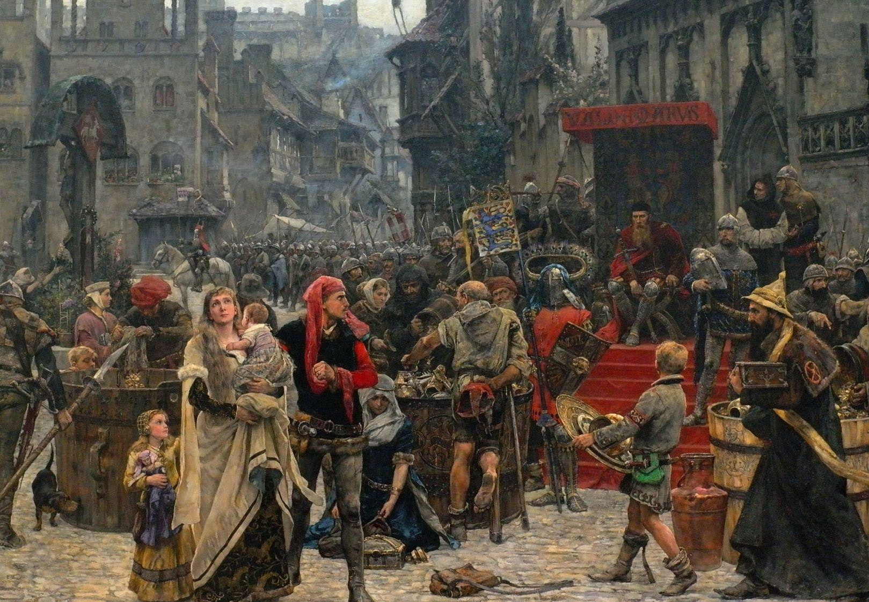
Hoofdstuk 4 Vechten, werken, bidden Mavo 1

Slide 2
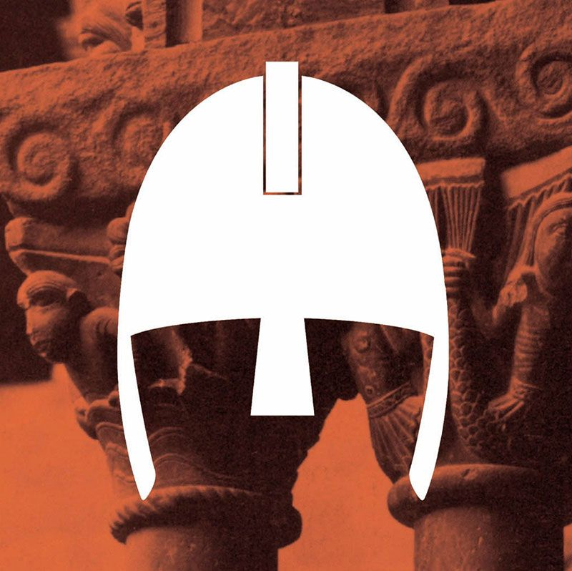
De planning
De Middeleeuwen
Wat weten we al?
Lesdoelen
Paragraaf 3.5 en beginnen 4.1
afsluiting

Slide 3
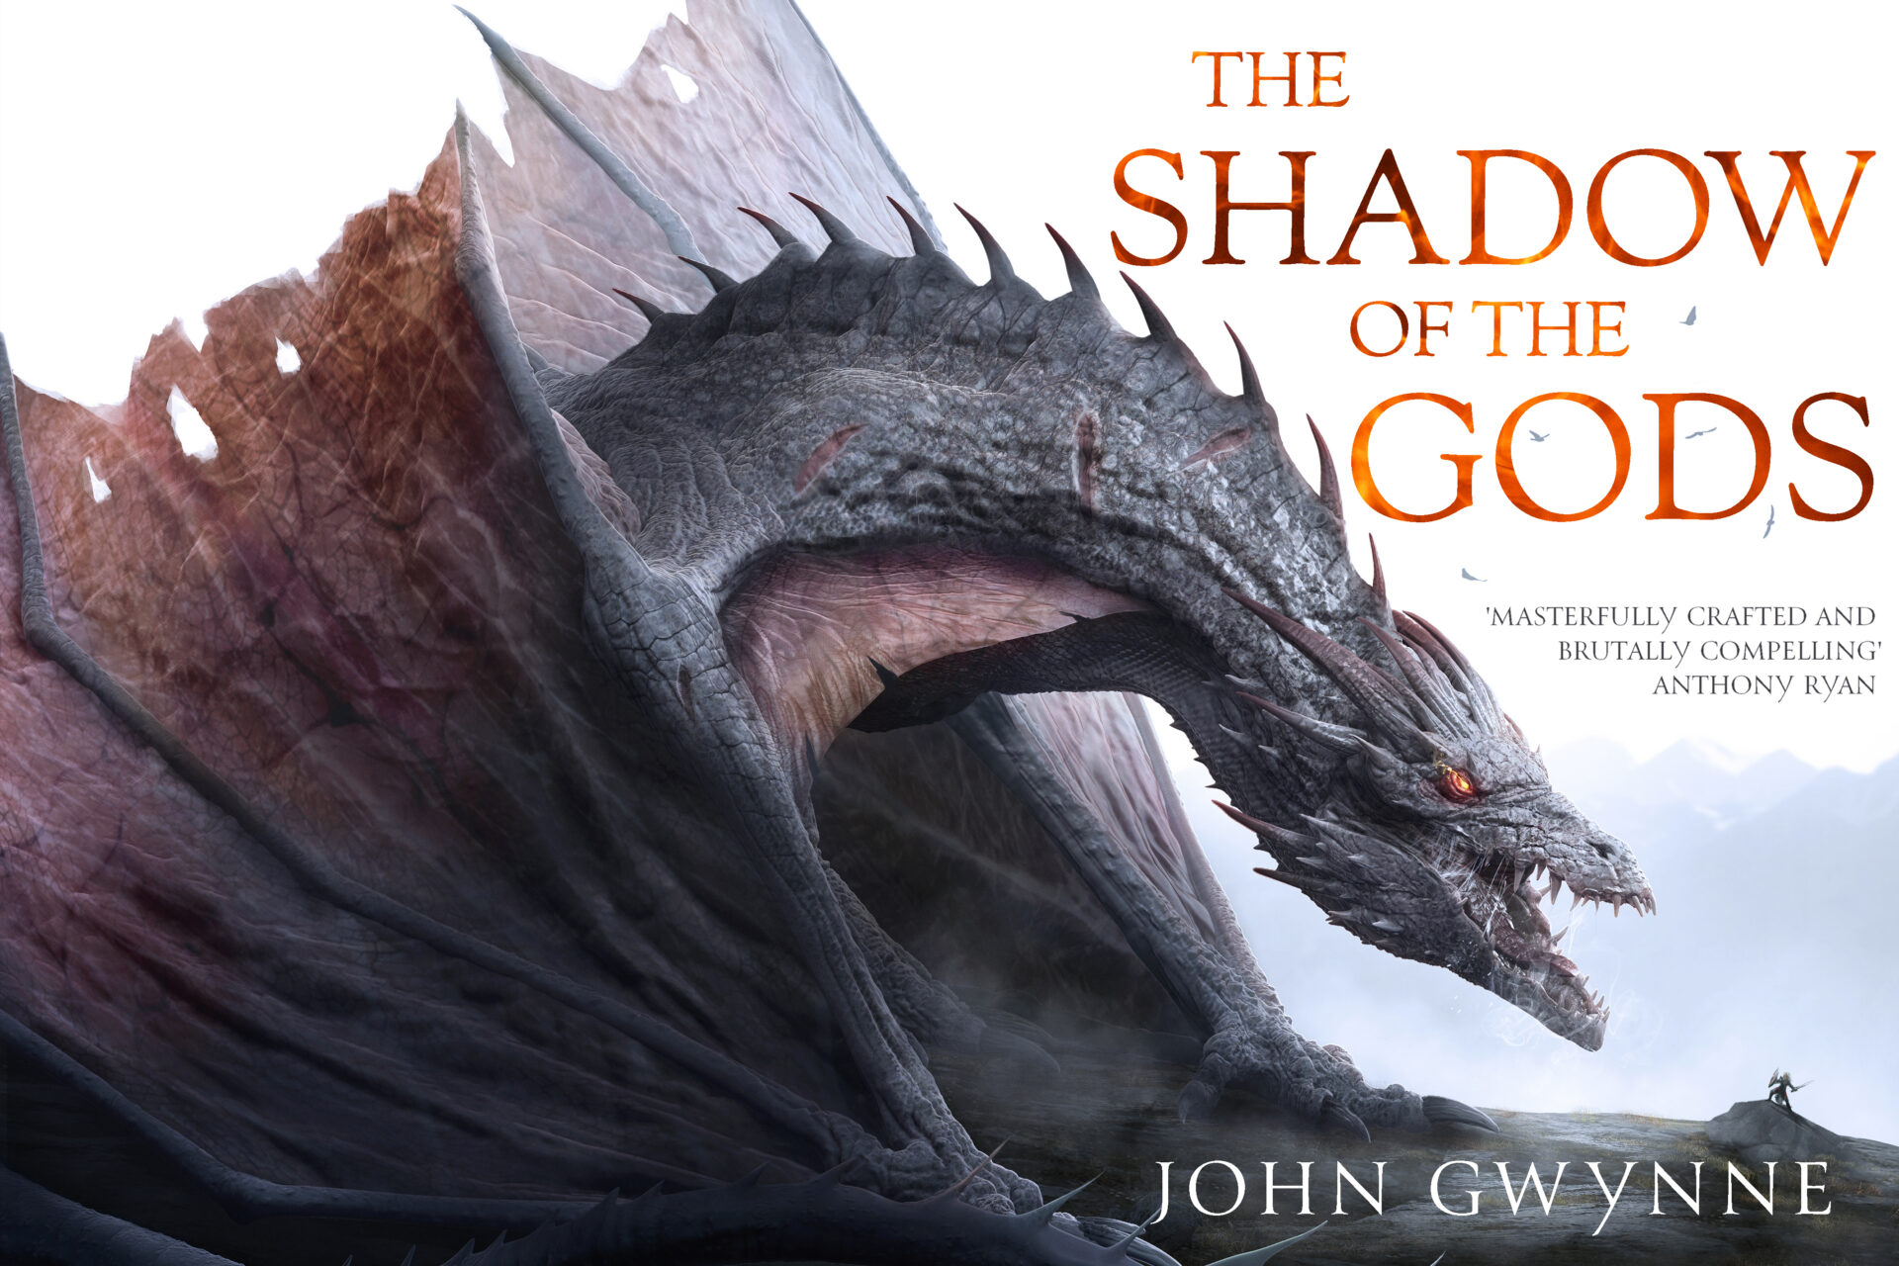
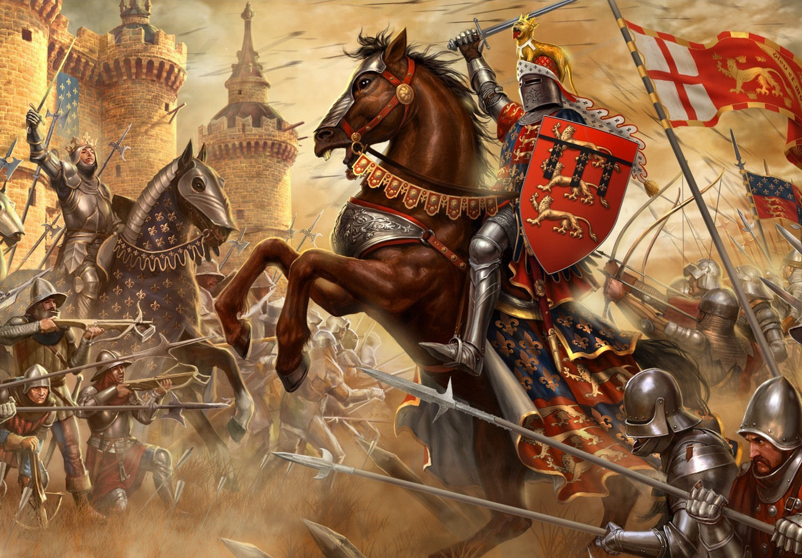
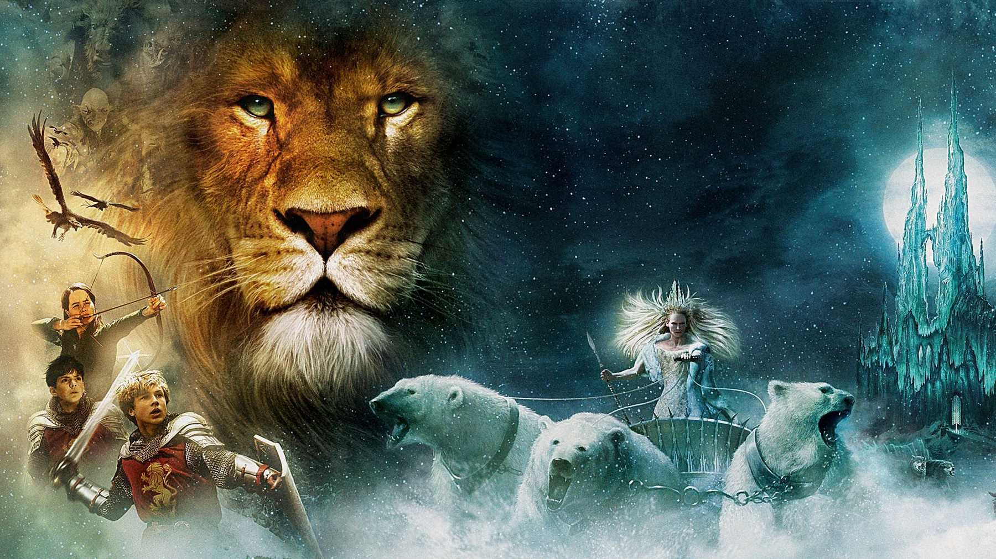
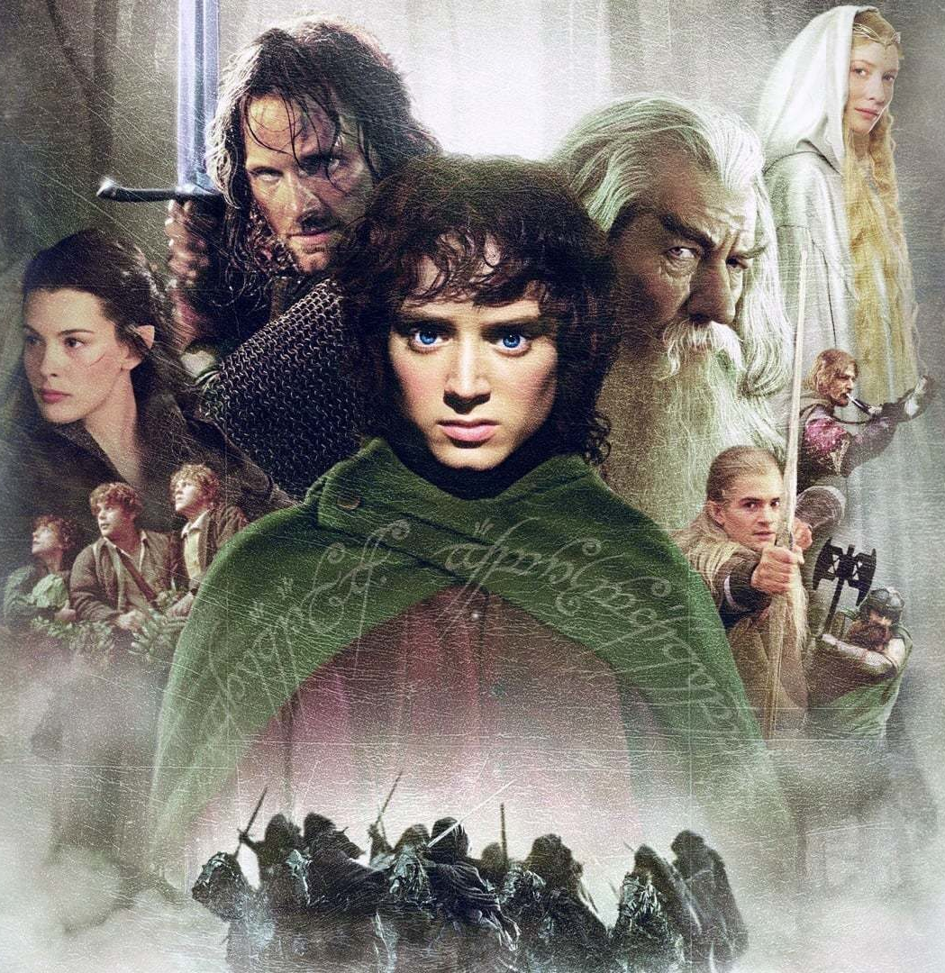
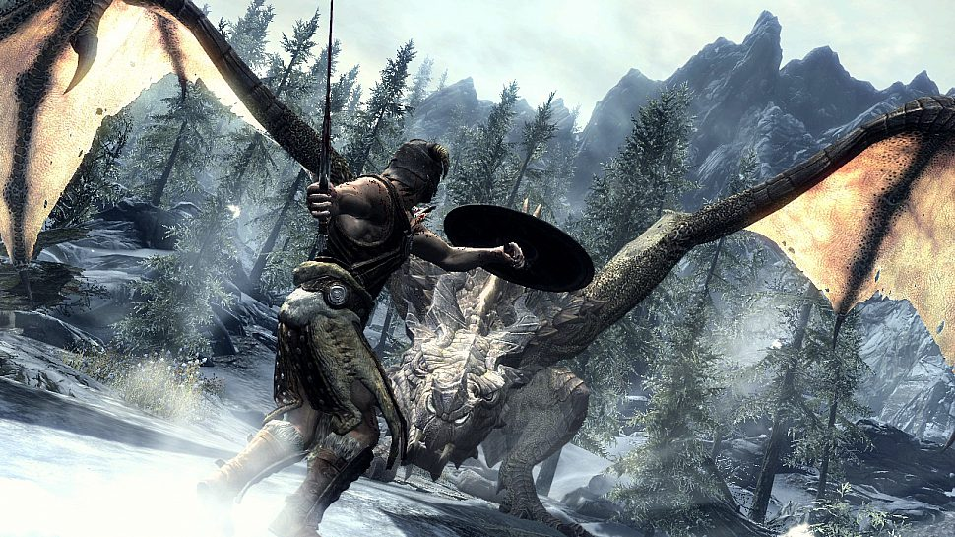
Waarom ik van de Middeleeuwen hou

Slide 4
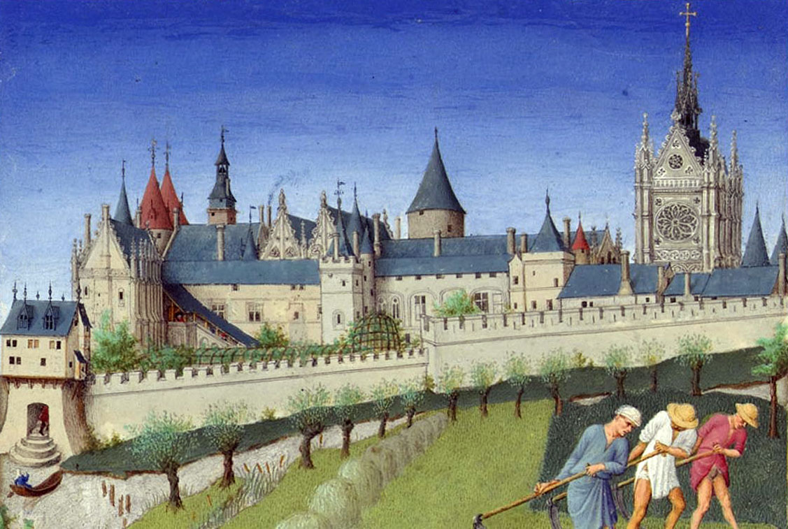
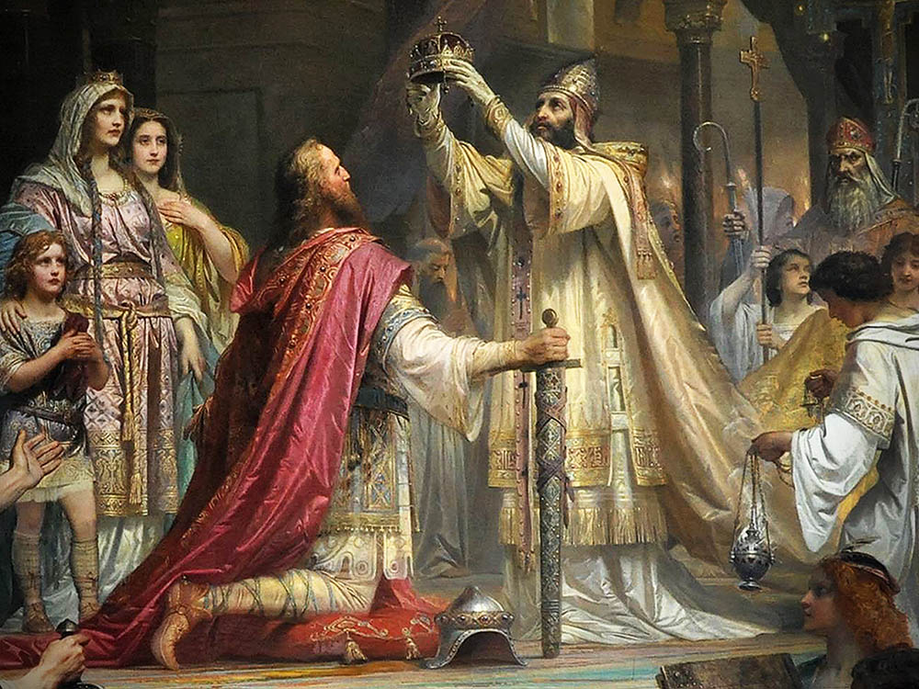
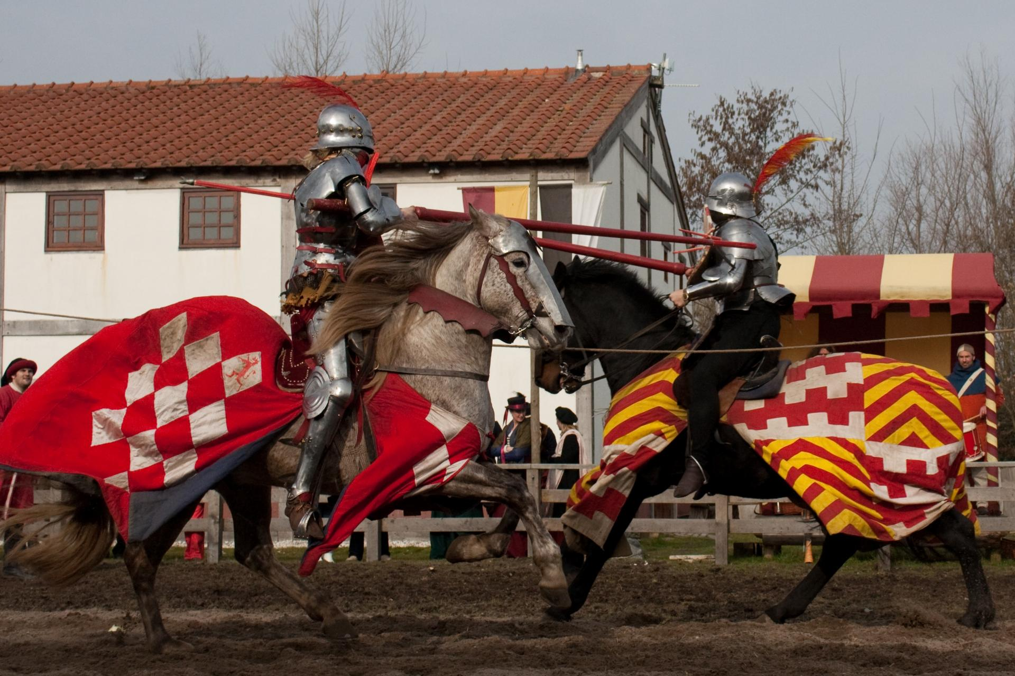
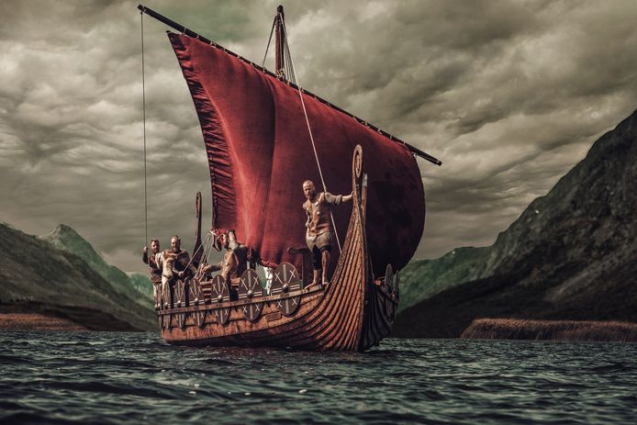
Wat weten we al over de Middeleeuwen?

Slide 5
 | Wat? | Maak in tweetallen een tekening over waar jullie aan denkt bij de middeleeuwen.
 | Tijd? | 5 minuten
 | Hoe? | Maak de tekening op het a4-papier.
 | Hulp? | Mag in tweetallen, overleggen op fluistertoon.
 | Klaar? | Maak een woordweb over paragraaf 3.5 op de achterkant van het a4-papier.

Slide 6
Hoofdstuk 4: vechten, werken, bidden
Periode: de Middeleeuwen
Tijdvak: Monniken en ridders
500 n. C. – 1000 n. C
Landbouw samenlevingen, autarkische samenleving.

Slide 7
Lesdoelen Aan het einde van de les kan ik…
De periode, het tijdvak, jaartallen en samenleving van tijdvak 3 benoemen.
Benoemen hoe het Romeinse Rijk eindigen.
Jullie kunnen oorzaken aan gevolgen koppelen.
Uitleggen hoe de middeleeuwen begon en wat de situatie in Europa was.

Slide 8
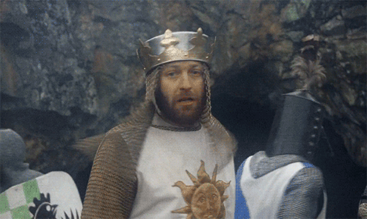
3 gekke en grappige feitjes Uit de middeleeuwen

Slide 9
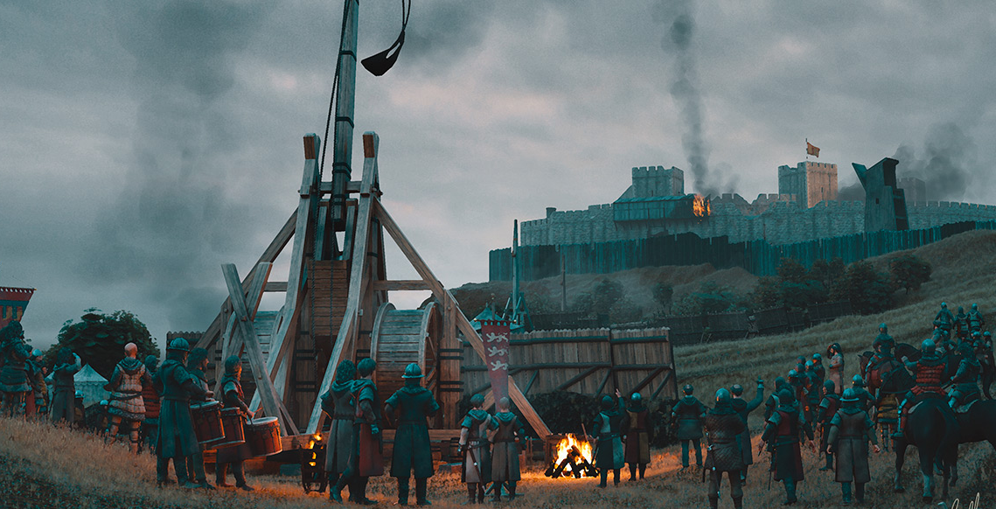
1. De oorlogswolf trebuchet van Edward I

Slide 10
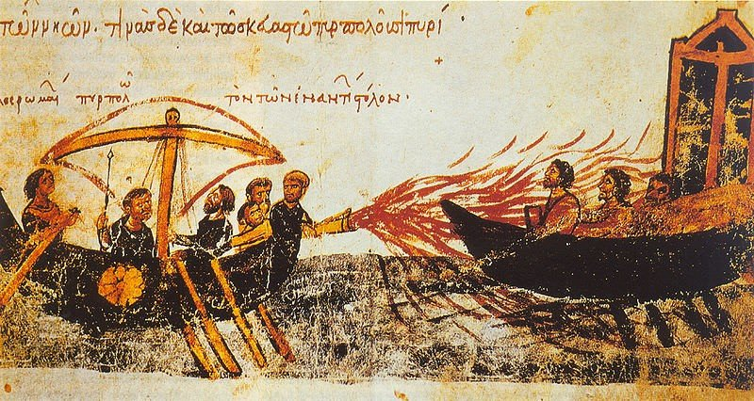
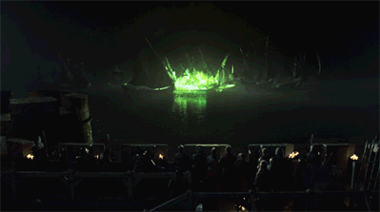
2. Grieksvuur werd gebruikt als vlammenwerper vanaf schepen.

Slide 11
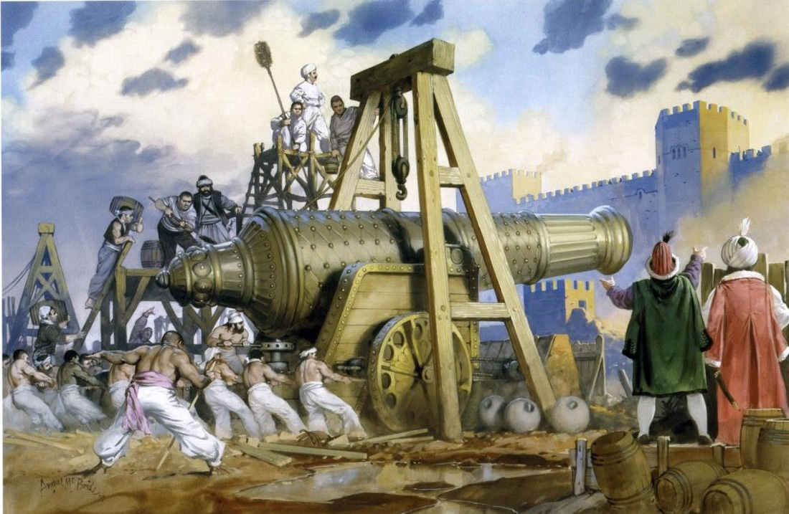
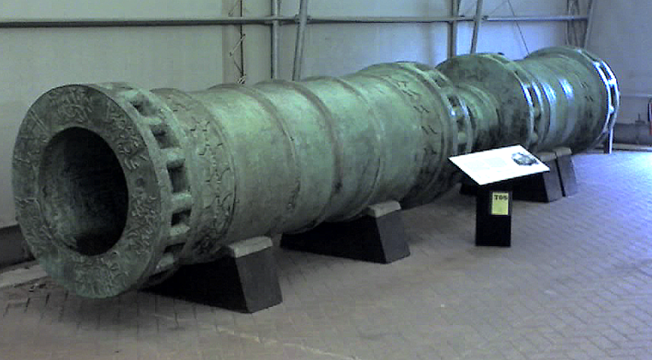
3. Bij de Val van Constantinopel (1453) gebruikten de ottomanen gigantische kanonnen.

Slide 12
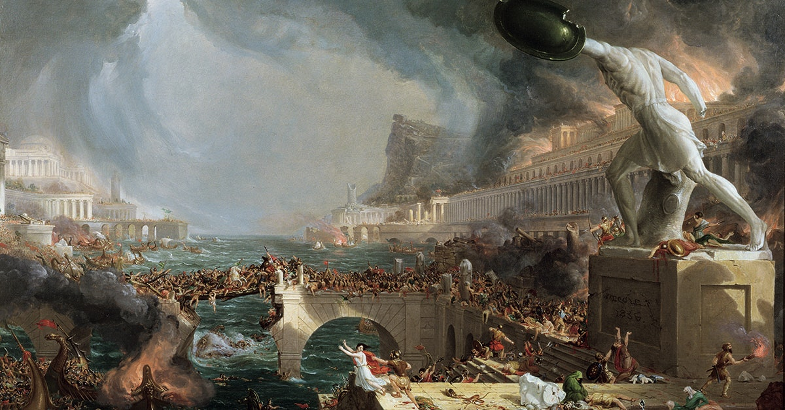
DE val van het Romeinse rijk

Slide 13
Val van Het Romeinse rijk: oorzaken en gevolgen
Wat is een oorzaak?
Wat is een gevolg?
Hoe werden de Romeinse grenzen (de limes) ook alweer bewaakt?
Hoe gingen de Romeinen met verslagen volken om?

Slide 14
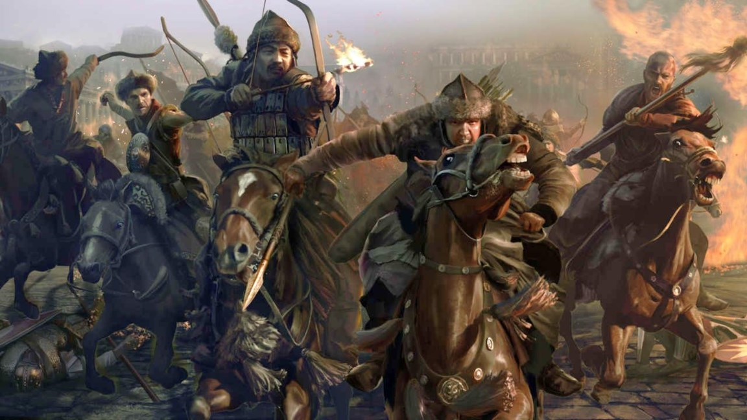
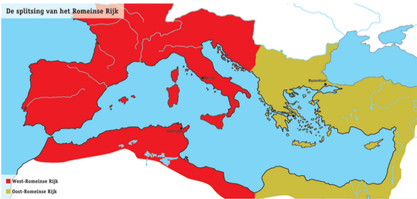
Val van Het Romeinse rijk: oorzaken en gevolgen
Ruzie tussen Romeinse keizers om de macht (Vierkeizerjaar 69 n. Chr.).
Het Romeinse Rijk wordt opgesplitst in het Oost-Romeinse rijk en West-Romeinse Rijk (395 n. Chr.)
Rooftochten van niet-Romeinse volken in Europa (onrust door de Hunnen).
Grote volksverhuizingen (volkeren trekken het Romeinse Rijk binnen).

Slide 15
Val van Het Romeinse rijk: oorzaken en gevolgen
Ruzie tussen Romeinse keizers om de macht (Vierkeizerjaar 69 n. Chr.).
Het Romeinse rijk wordt opgesplitst in het Oost-Romeinse rijk en West-Romeinse rijk (395 n. Chr.)
Rooftochten van niet-Romeinse volken in Europa (onrust door de Hunnen).
Grote volksverhuizingen (volkeren trekken het Romeinse rijk binnen).
Byzantium / nu Istanbul
Rome

Slide 16
Koppel de oorzaken van de val van het Romeinse rijk aan de bijhorende gevolgen. Tip: gebruik de teksten Het Rijk wordt opgesplitst en De Grote volksverhuizingen (blz. 54-55)
Oorzaak | Gevolg
A. De limes wordt slecht bewaakt. | 1. Het Romeinse Rijk wordt opgesplitst.
B. Grote volksverhuizingen in het Rijk | 2. De keizers hebben geen oplossingen voor de problemen.
C. Ruzie om de macht tussen Romeinse keizers | 3. Rovers zoals de Hunnen trekken plunderend door het Romeinse Rijk.
D. Het rijk is te groot om als geheel te besturen. | 4. Onrust in het rijk door rondtrekkende volken.
A = 3, B= 4, C= 2 en D = 1

Slide 17
Lesdoelen Aan het einde van de les kan ik…
De periode, het tijdvak, jaartallen en samenleving van tijdvak 3 benoemen.
Benoemen hoe het Romeinse Rijk eindigen.
Jullie kunnen oorzaken aan gevolgen koppelen.
Uitleggen hoe de middeleeuwen begon en wat de situatie in Europa was.

Slide 18
Even herhalen
Welke periode, titel, jaartallen en samenleving horen bij tijdvak 3?
Wat waren de vier oorzaken voor de val van het Romeinse Rijk?
Wat bedoelen we met continuïteit en verandering?

Slide 19
Lesdoelen Aan het einde van de les kan ik…
Uitleggen hoe de middeleeuwen begon en wat de situatie in Europa was.
Benoemen wat Karel de Grote van de Romeinen overnam (continuïteit).
Uitleggen hoe het leenstelsel werkt via leenheren, leenmannen, achterleenmannen en zendgraven.

Slide 20
De middeleeuwen 500-1500 (n.Chr.) Onrustige tijden in Europa (blz. 64)
Handel bloeide in het Romeinse Rijk door de goede en veilige wegen. Hoe was dat aan het begin van de middeleeuwen?
In de middeleeuwen leefde men in een Landbouw samenlevingen. Wat is er gebeurt met de steden in Europa?
Welk volk kreeg de macht in West-Europa?

Slide 21
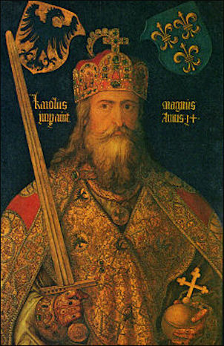
Karel de Grote, koning der Franken
Lees het stukje “Wie was Karel de Grote? (blz. 64)
Geef een voorbeeld van continuïteit wat Karel de Grote hetzelfde deed als met de Romeinen.
Continuïteit: Karel maakte ook wetten over veroverde volken. Karel bracht muntgeld terug.

Slide 22
Het leenstelsel (blz. 65)
Hoe komt het leenstelsel aan zijn naam?
Wat was een vazal?
Maak het schema hiernaast na en vul in wat er op de vraagtekens moet komen.
Wat was de taak van een zendgraaf?
?
Geeft:
?
Leenheer
Geeft:
?

Slide 23
Het leenstelsel (blz. 65)
Geeft:
trouw en soldaten
Omdat de leenheer een deel van zijn land uitleende aan een leenman.
Een vazal moest trouw zweren, gebieden besturen en rechtspreken voor de leenheer, belasting ophalen en betalen aan de leenheer, soldaten leveren in oorlogstijd.
←
Een zendgraaf werd rondgezonden (gestuurd) door het gebied van de leenheer om te controleren of leenmannen trouw bleven en nieuwe wetten opvolgden.
Leenman
Leenheer
Geeft:
land te leen

Slide 24
Het Frankische rijk valt uiteen.
Hoe werd het Frankische Rijk steeds verdeelder na de dood van Karel de Grote?
Waarom zouden leenmannen liever “vergeten” dat zij het gebied hadden geleend van hun leenheer?
Waarom zou een leenheer niet altijd iets kunnen doen, wanneer een leenman weigert het land terug te geven aan de leenheer?
Hoe kon een leenman tegelijkertijd ook een leenheer zijn?

Slide 25
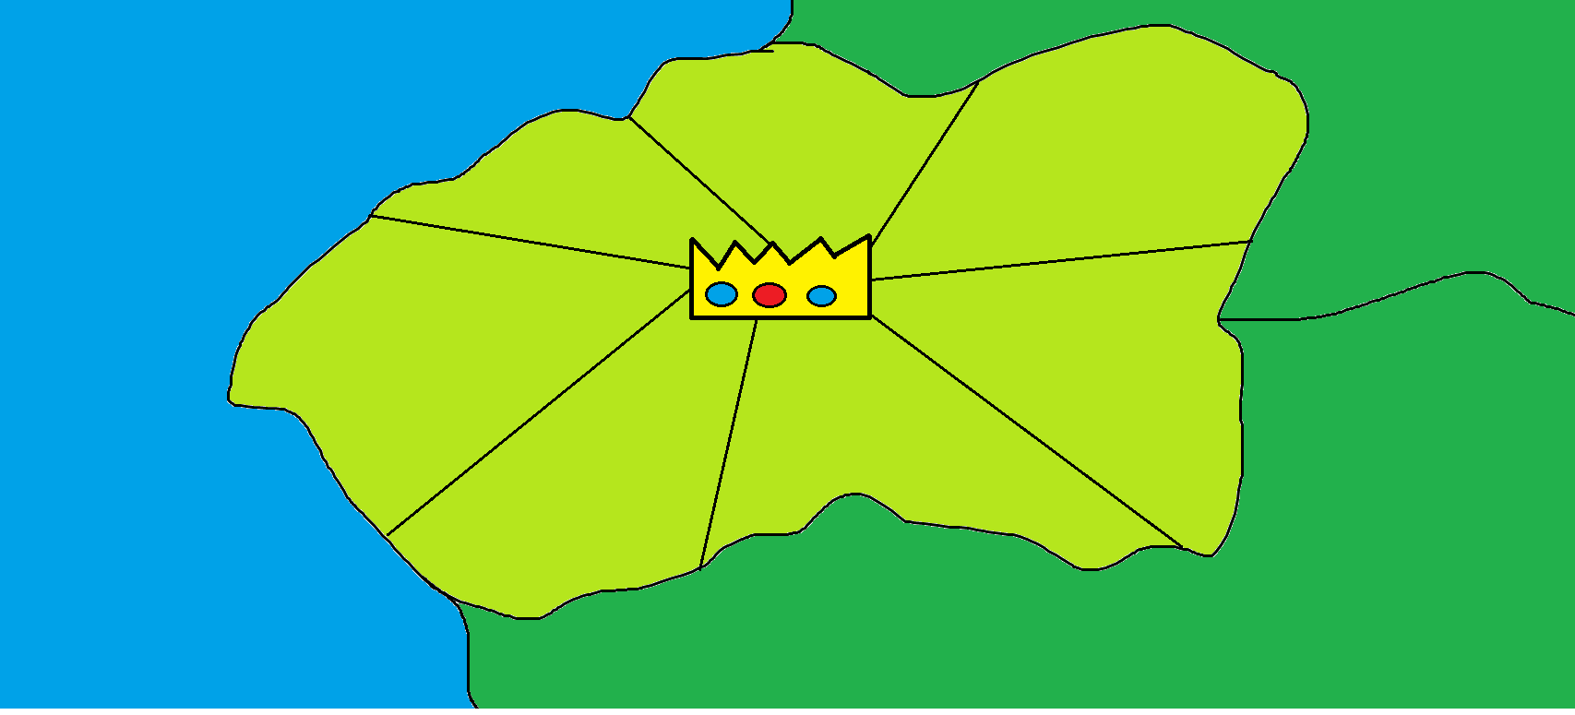
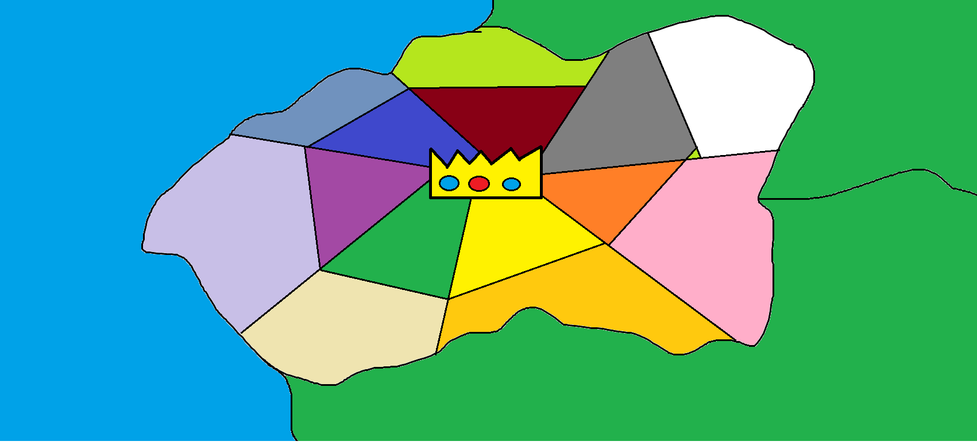
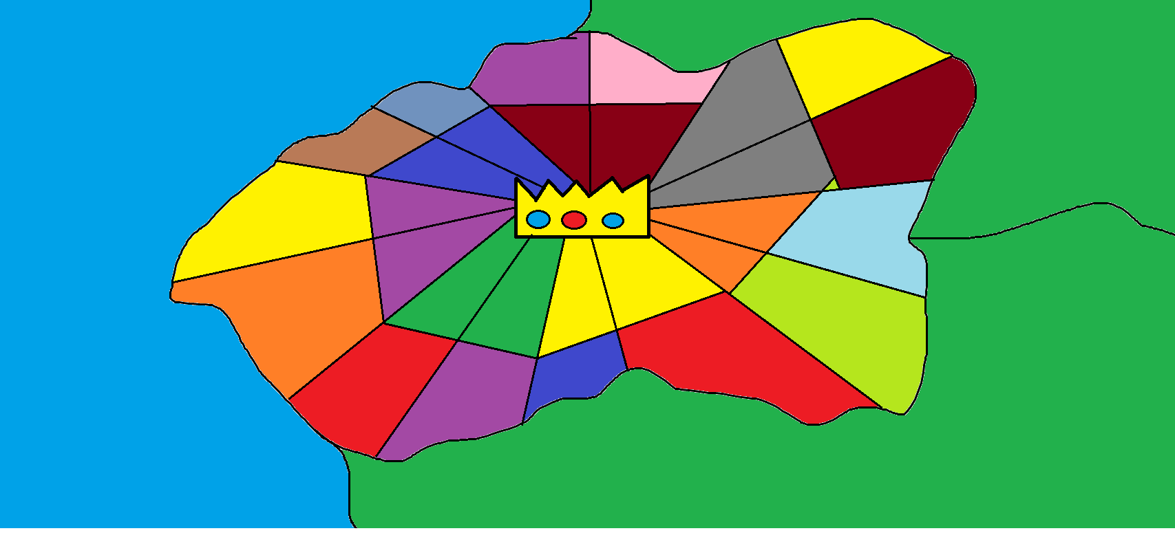

Slide 26
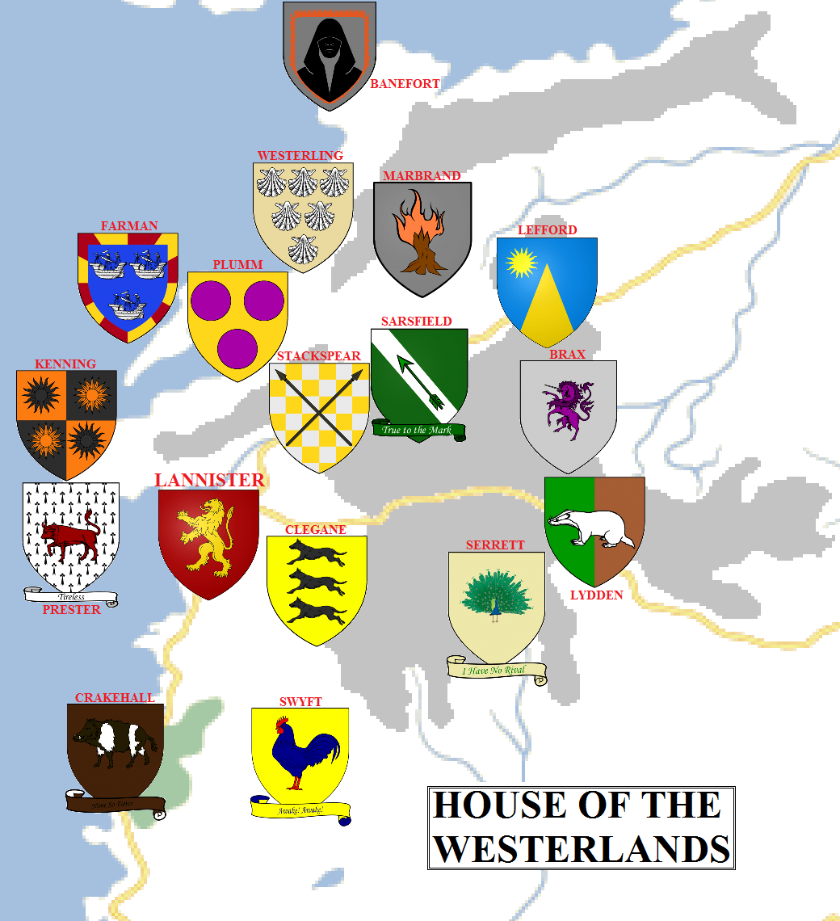
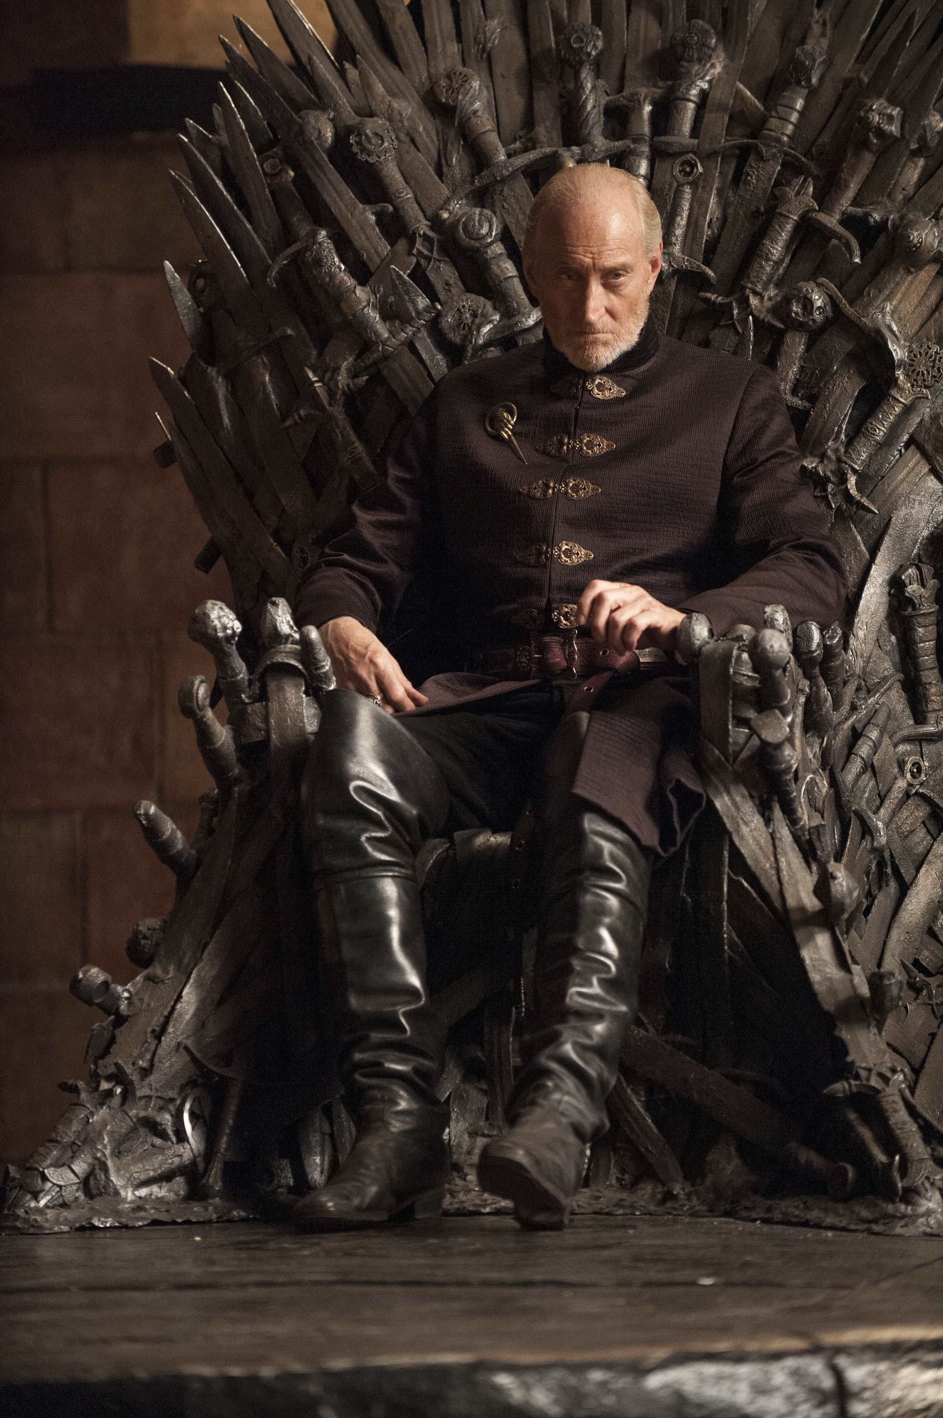
Huis Lannister en zijn vazallen

Slide 27
Wanneer achterleenmannen op meer macht uit lijken te zijn, stuurt Tywin Lannister geen leger…maar een zanger. Het horen van het lied de Rheine van Castamere vermorzelt elke ambitie;
Huis Rheine was een oude familie dat rijk was geworden door de goudmijn, maar toen die mijn opdroogde veranderde ze van verdienmodel: trouwen. Vrouwe Ellen trouwde met heer Tarbeck en vroeg gigantische lonen aan haar leenheer, Tytos Lannister. Ellen liet haar kasteel volledig opknappen, maar van terugbetalingen was geen sprake. Tytos werd uitgelachen bij de vraag. Zijn zoon Tywin had minder geduld en dwong om terugbetaling. Familie Rheine kwamen in opstand, zoals Tywin verwachtte. Tywin riep al zijn loyale achterleenmannen bijeen en versloeg de kleine Rheinse’ legers op het slagveld. Toen de Rheinse zich terugtrokken in hun mijnen, liet Tywin alle uit- en ingangen blokkeren… en water in de laatste opening lopen. Het schreeuw vanuit de mijnen duurde een nacht. Daarna was alles stil.
Waarom stuurt Tywin Lannister een zanger naar opstandige vazallen?
Hoe kon Tywin Lannister de Rains’ legers gemakkelijk op het slagveld verslaan?
Leg uit hoe dit verhaal past bij het leenstelsel.
https://www.youtube.com/watch?v=C-H9eNqNek8

Slide 28
Lesdoelen Aan het einde van de les kan ik…
Uitleggen hoe de middeleeuwen begon en wat de situatie in Europa was.
Benoemen wat Karel de Grote van de Romeinen overnam.
Uitleggen hoe het leenstelsel werkt via leenheren, leenmannen, achterleenmannen en zendgraven.

Slide 29
Controlevragen
Noem drie veranderingen tussen het Romeinse Rijk en de middeleeuwen.
Waarin deed Karel de Grote de Romeinen na binnen zijn bestuur?
Hoe werkt een leenstelsel en wat zijn de functies van de leenheer, leenman, achterleenman en zendgraaf?

